Slide 1
Docker: Utilização prática no cenário de Microsserviços
Denilson Bonatti
Tech Lead – Dio.me

Slide 2
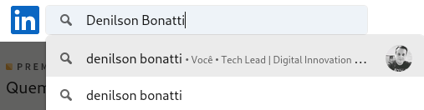
Mais sobre mim

Slide 3

A história de
TOSHIRO SHIBAKITA
[Aplicações em Bare Metal até a conteinerização em Nuvem Pública]
Notes:
Bare Metal = Núvem privada ou Data Center

Slide 4

Guia Melzinho na
Chupeta
https://github.com/denilsonbonatti/toshiro-shibakita

Slide 5
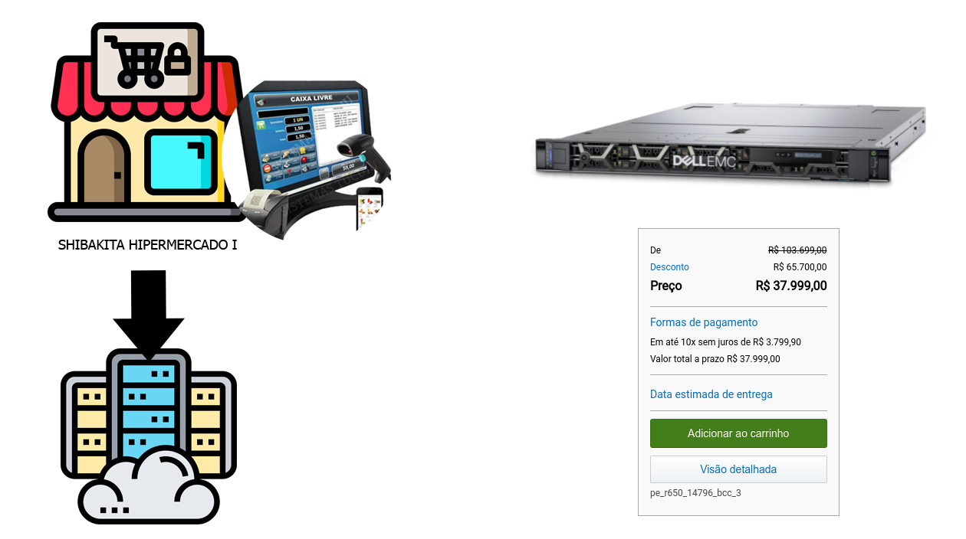
Notes:
Falar sobre a aplicação do supermercado
DataCenter Local
Aplicativo Shibakita Online
Aumentar a quantidade de Hipermercados
Custo de Hardware

Slide 6

“Problemas” com a nuvem privada
1 – Dificuldades com a segurança da Tecnologia da Informação (lógica e física)
2 – Custo com mão de obra especializada
3 – Custo de Hardware
4 – Custo de Energia elétrica
5 – Falta de Energia (uso de geradores)
6 – Despesas inesperadas
Notes:
Escala Vertical e Horizontal

Slide 7
Vantagens de migrar para a nuvem pública
1 – Preço (pague somente o que usar)
2 - Facilidade de contratação, configuração e infraestrutura
3 – Escalabilidade
4 - Performance

Slide 8


Slide 9
Microsserviços
Microsserviços são um tipo inovador de arquitetura de software, que consiste em construir aplicações desmembrando-as em serviços independentes. Estes serviços se comunicam entre si usando APIs e promovem grande agilidade em times de desenvolvimento.
Hoje, gigantes do mercado como Netflix e Spotify, divulgam a receita do sucesso ao transformar suas aplicações monolíticas em mais de 500 microsserviços.

Slide 10
Microsserviços
Quando quebramos uma aplicação monolítica em várias pequenas partes, conseguimos escalá-las de forma separada. Supondo que um serviço de autenticação seja chamado várias vezes durante a sessão de um usuário, com certeza o stress sobre ele é maior.

Slide 11
Microsserviços
Com microsserviços, podemos escalar apenas uma parte, ao invés de ter que escalar a aplicação como um todo, como ocorre em uma arquitetura monolítica.
Os microsserviços não necessariamente precisam ser escritos usando a mesma linguagem de programação.

Slide 12
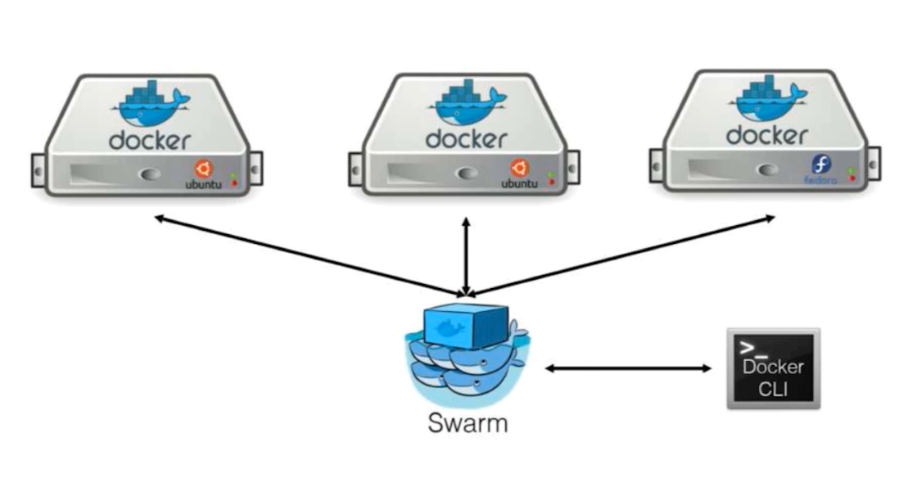
Python
Python
PHP
PHP
PHP
PHP
MySQL
MySQL
PHP

Slide 13
O que é um cluster?
Um cluster (do inglês cluster : 'grupo, aglomerado') consiste em computadores ligados que trabalham em conjunto, de modo que, em muitos aspectos, podem ser considerados como um único sistema. Computadores em cluster executam a mesma tarefa, controlado e programado por software.
Cada computador presente em cluster é conhecido como nó (node).

Slide 14
O que é Docker Swarm?
O Swarm é um recurso do Docker que fornece funcionalidades de orquestração de contêiner, incluindo clustering nativo de hosts do Docker e agendamento de cargas de trabalho de contêineres. Um grupo de hosts do Docker formam um cluster "Swarm".

Slide 15
